Slide 1


Infos rund ums Studium
Fachschaft Lehramt
ZIV, ERASMUS, HSP, Stipendien & Co.

Slide 2
Infos rund ums Studium
Fachschaft Lehramt
Das Zentrum für Informationsverarbeitung (ZIV)
IT an der WWU Münster

Slide 3


Beratung und Schulung
…ein Angebot des
Nutzerberatung des ZIV
  kostenlose Beratung von Studierenden zu allen privaten / universitären IT-Problemen
  z. Bsp.: Hard- oder Softwareprobleme, Netzwerktechnik oder Fragen zur Umsetzung in Office-Programmen, Bild- oder Tonbearbeitung…
regelmäßige, kostenlose Schulungen des ZIV zu verschiedenen Themenbereichen

Slide 4
Drucken an der WWU
…ein Angebot des
Print & Pay
  einfache Online-Registrierung notwendig (im Portal MeinZIV)
  In der gesamten Universität können dann Drucker kostenpflichtig zu günstigen Preisen genutzt werden.
  Großformat-Druck bis A0 möglich
  Link: Informationen, Kosten und Anleitungen
  monatliche Abrechnung per SEPA-Lastschrift

Slide 5
ZIV – Das Zentrum für Informationsverarbeitung
…ein Angebot des
Standort an der Einsteinstraße bzw. Teilstandort Nutzerberatung ULB
Angebot im Film vorgestellt: ZIV-Link

Slide 6
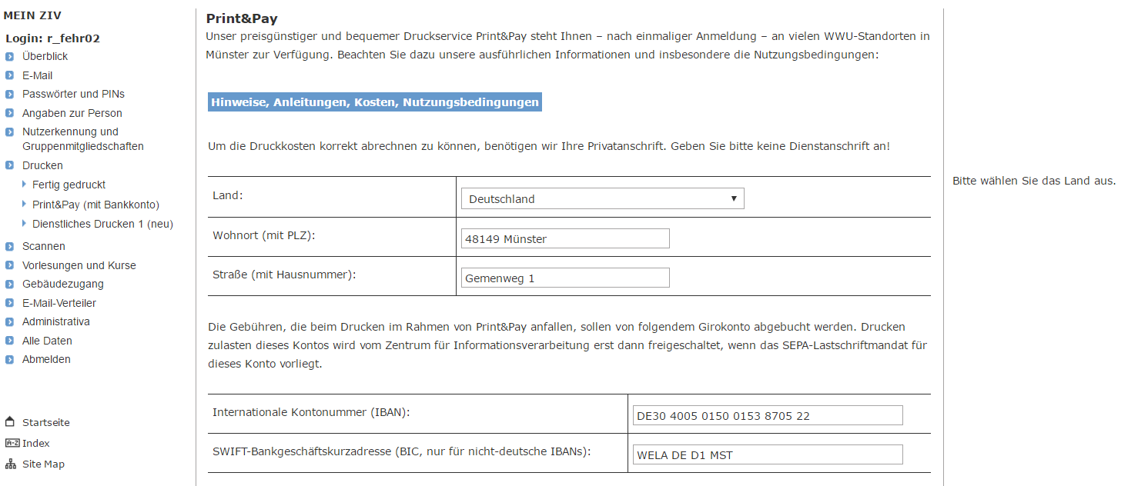

Drucken an der WWU
…ein Angebot des
Print & Pay-Einrichtung im Portal MeinZIV

Slide 7
Multifunktionsgeräte
alternativ zu Print & Pay: Drucken und Kopieren über die MensaCard an den Multifunktionsgeräten des Studentenwerks
auch Scans möglich,
Ablage auf Speichergerät oder
Versand an WWU-E-Mail-Adresse*
*(einzurichten über MeinZIV)

Slide 8
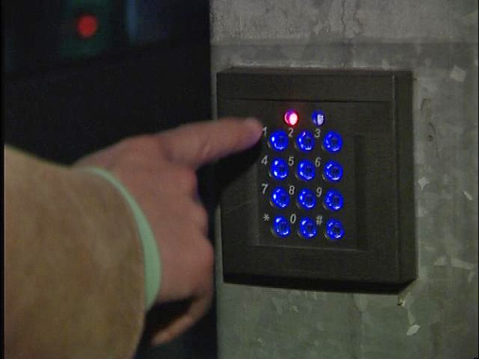
PC-Arbeitsplätze
…ein Angebot des
PC-Arbeitsplätze rund um die Uhr
  Computer-Pools in vielen Gebäuden
  Liste der CIP‘s online abrufbar
  für das Gebäude Einsteinstraße Zugang sogar rund um die Uhr mit elektronischer Schlüsselkarte möglich (ZIV Intro)

Slide 9
Software über die Uni
…ein Angebot des
  umfangreiches Softwareangebot
  teils kostenpflichtig, teils kostenfrei
  …ein kleiner Einblick:
  Microsoft Office 365 für 4,99€ im Jahr (Stand 10.2016)
    Link: Informationen zum Online-Office
  Windows-Pakete, Spezialsoftware und mehr in
  DreamSpark Mathematik / Physik, Chemie, Biologie

Slide 10
Software über die Uni
…ein Angebot des
Umfangreiche Software im Virtuellen Desktop - „Remote Desktop“
  von jedem PC weltweit auf dem WWU-Server anmelden und auf der Oberfläche der Uni-PC‘s arbeiten (Zugriff auf Software, ULB-Datenbanken…) Link: Anleitung
für WWU-Angehörige kostenfreie Virenschutz-Software: SOPHOS ENDPOINT -
Download-Link
  (Hinweis zum einfachen Installationspaket Windows:
  Das Paket kann nach Eingabe von Nutzerkennung und Passwort heruntergeladen und geöffnet werden. Danach installiert sich Sophos Endpoint unsichtbar im Hintergrund. Nach mehreren Minuten erscheint in der Taskleiste unten rechts das Sophos-Icon und die Software steht bereit. Ggfs. ist außerdem ein Neustart erforderlich, danach sollte die Software vollständig installiert sein. Bei Fragen hilft die Benutzerberatung. )

Slide 11
APPLE ON CAMPUS
…ein Angebot des
Rabatt im Apple on Campus Store der WWU
  z. Bsp. 12% Rabatt auf alle Mac PCs / Displays,
  bis zu 4% Rabatt auf alle iPads und
  bis zu 30% auf den AppleCare Protection Plan
  weitere Infos siehe WWU-Website
  (Stand: 10.2016)

Slide 12
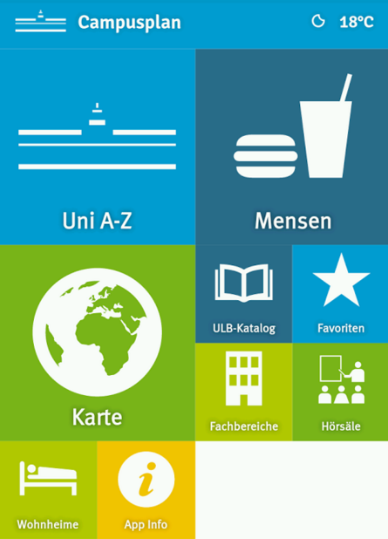

Hilfreiche Apps
…ein Angebot der
WWU Münster
WWU Campus Plan (WWU)
  App mit Uni-Karte, um Seminarräume zu finden, Mensa-Plan, ULB-Katalog…

Slide 13
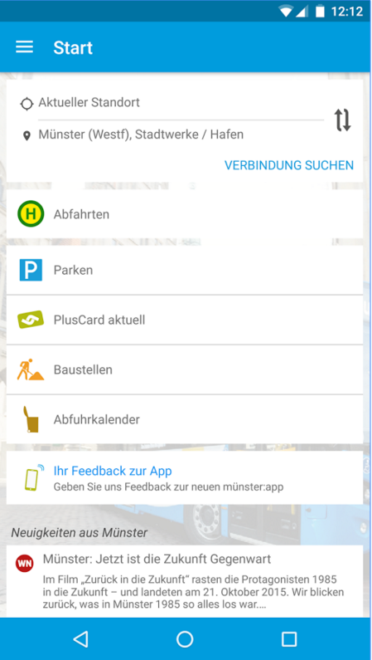

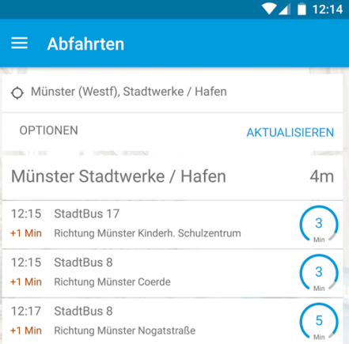
Hilfreiche Apps
…ein Angebot der Stadtwerke Münster
münster:app (Stadtwerke)
  App der Stadtwerke zu Bus und
  Bahn, Parken, Baustellen, News,
  Entsorgung und weiterem Service

Slide 14


Die Sciebo-Cloud
…ein Angebot des
Online Cloud-Speicher-Projekt
initiiert durch die WWU Münster
nichtkommerzieller Cloud-Speicherdienst für Forschung, Studium und Lehre
kostenlos für Studierende der WWU

Slide 15
Die Sciebo-Cloud
…ein Angebot des
Vorteile:
30 GB Online-Speicher, kostenlos
Login über Nutzerkennung
hoher Datenschutz – Speicherung in MS, BN, DU
nutzbar per Browser, Desktop, App…
autom. Synchronisation zwischen Geräten
kinderleichtes Teilen von Daten - Arbeit in Projektgruppen ohne Anmeldung möglich etc.

Slide 16
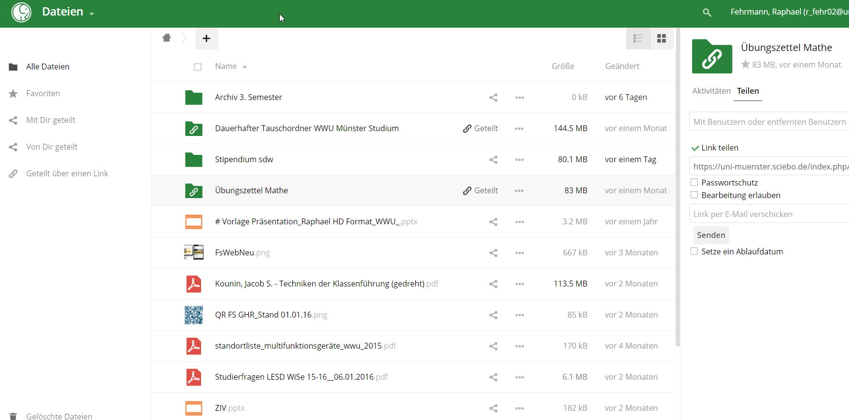
Die Sciebo-Cloud

Slide 17
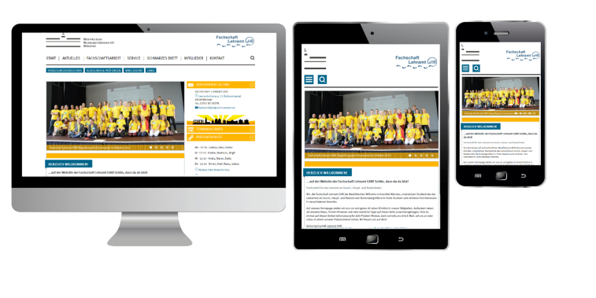
Alle (IT-) Infos auf einen Blick…
…auf der Website der Fachschaft Lehramt GHR!
www.wwu.de/FachschaftGHR/

Slide 18

…Seite mit vielen nützlichen Links…

Slide 19

…Infofelder im Bereich „Links“…

Slide 20
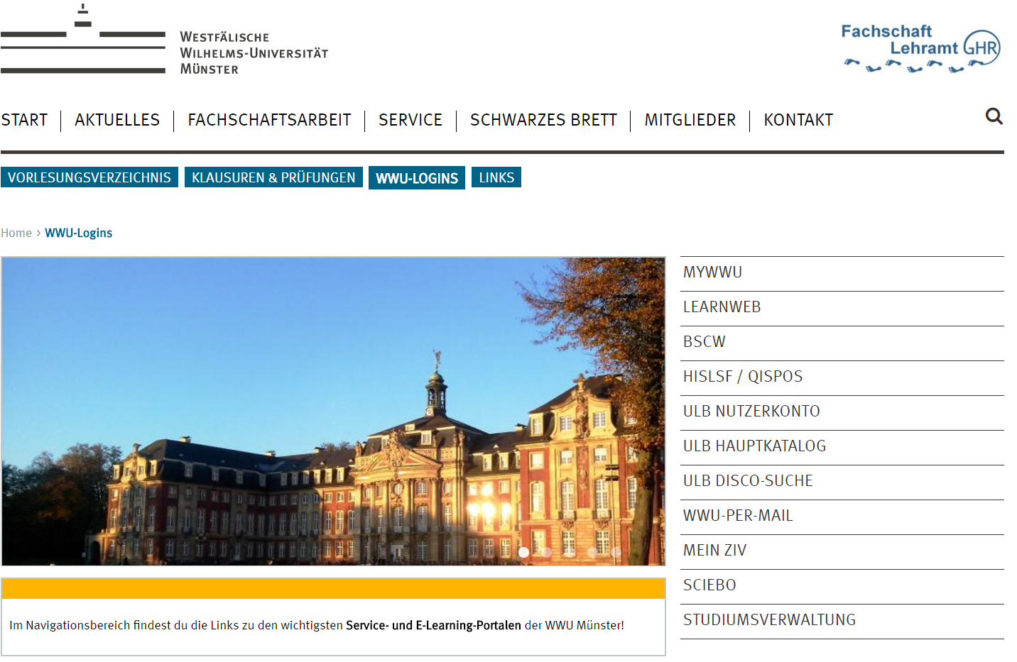
…Links zu allen WWU-Portalen…

Slide 21
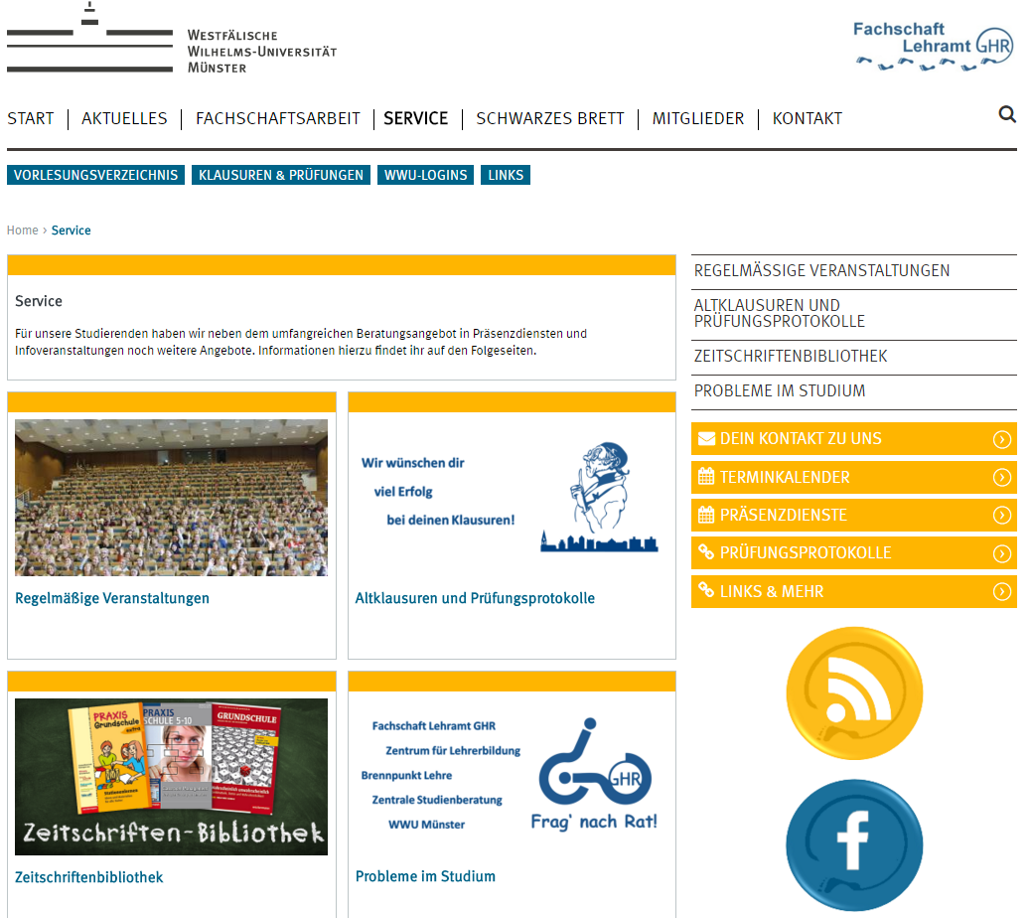

…sowie unzählige News zum Studium!

Slide 22
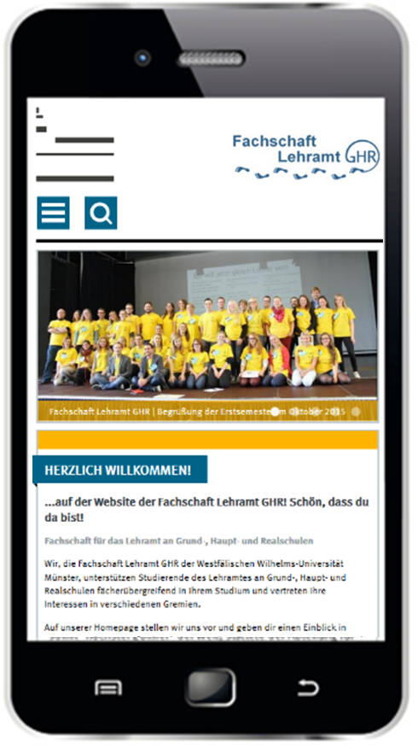




www.wwu.de/FachschaftGHR/

Slide 23
Infos rund ums Studium
Fachschaft Lehramt
Erasmus⁺

Slide 24
Was ist Erasmus⁺?
Programm der EU, das Auslandsaufenthalte während des Studiums finanziell unterstützt
(Förderung von Praktika ebenfalls möglich)
Jedes Institut der WWU hat Partneruniversitäten im Ausland
Ein oder zwei Semester an einer europäischen Partnerhochschule studieren

Slide 25
Erasmus⁺ für Lehrämtler
Während des Studiums: Insgesamt zwei Auslandsaufenthalte möglich
(einmal im BA, einmal im MEd)
Dauer jeweils bis zu 12 Monate
Mehrfachbewerbungen möglich, da wir Lehrämtler verschiedenen Fachbereichen angehören ☺

Slide 26
Warum Erasmus⁺?
Kulturaustausch
Sprachen lernen
Horizonterweiterung
neues Unisystem kennenlernen
im Ausland leben

Slide 27
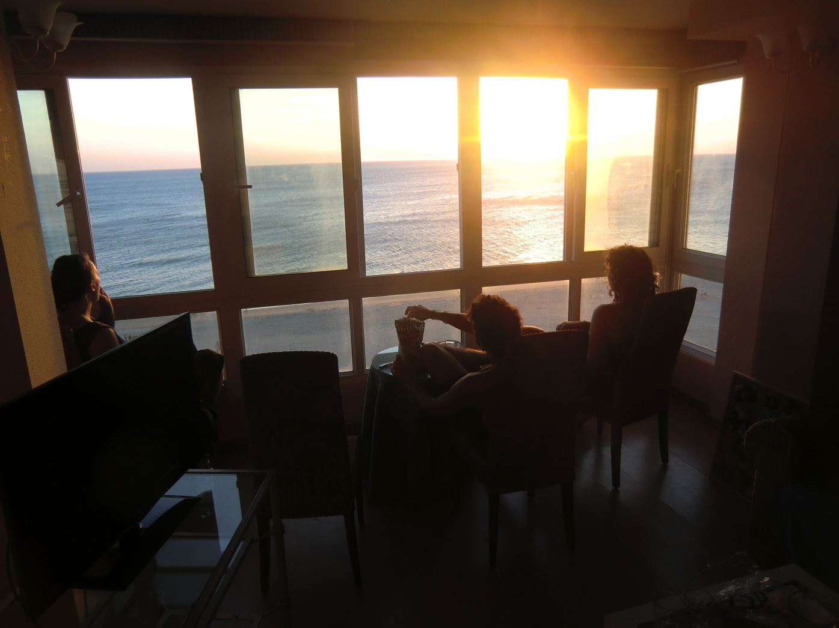
Erasmus⁺ – Inspiration gewünscht?

Slide 28
Erasmus⁺ – Teilnahmevoraussetzungen
Eingeschrieben in einen Studiengang der WWU
Zum Zeitpunkt des Aufenthaltes mind. im 3. Fachsemester
Sprachanforderungen der Partneruni werden erfüllt (→ Beratung in Anspruch nehmen!)
Der Aufenthalt an der Gasthochschule muss mindestens drei Monate dauern

Slide 29
Erasmus⁺ - Bewerbung
Bewerbung je nach FB unterschiedlich:
  Entweder zu Anfang eines Jahres für das folgende akademische Jahr...
  (z.B. Januar 2017 für einen Aufenthalt ab WiSe 17/18 oder SoSe 18)
  ... oder im vorherigen Semester
  (z.B. August 2017 für einen Aufenthalt im SoSe 18)
Bewerbungsunterlagen bitte in den einzelnen Beratungsstellen erfragen!

Slide 30
Ansprechpartner
Das International Office der Universität Münster
Studienaustausch Erasmus
Erasmus-Beauftragte / Erasmus-Büros einzelner Institute
z.B. Erasmus-Büro des Germanistischen Instituts
Allgemeine Beratung: Zentrum für Lehrerbildung
Auslandsaufenthalte im Lehramt

Slide 31
Infos rund ums Studium
Fachschaft Lehramt
Hochschulsport - HSP

Slide 32
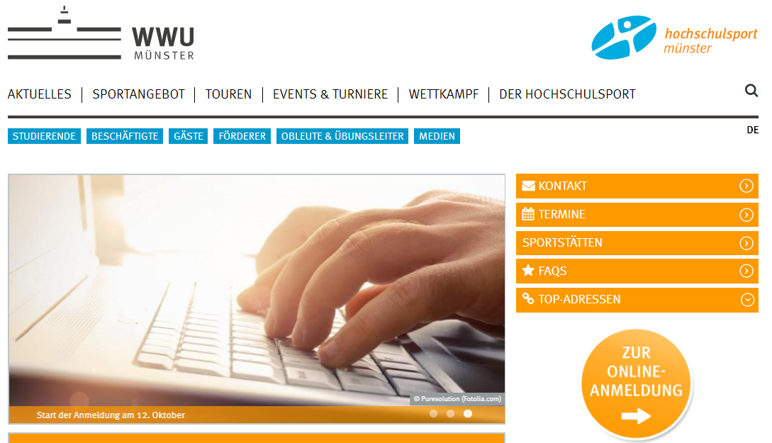
Sportangebot des HSP
www.wwu.de/Hochschulsport/

Slide 33
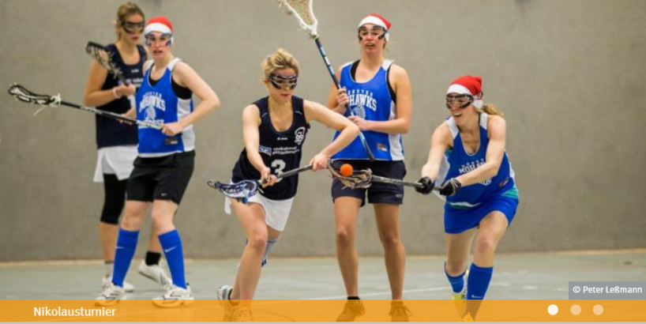
Sportangebot
rund 150 Sportarten
wöchentlich 25.000 Teilnehmende
Angebote für alle Zielgruppen
sehr umfangreiches Sportangebot
Touren (Kajak, Surfen, Ski, Tauchen,…) buchbar
zahlreiche jährliche Events, Turniere, Wettkämpfe
„Schnüffelspiele“: Einblick in verschiedene Sportangebote möglich

Slide 34
Sportangebot des HSP
Anmeldung im WiSe 2019/20:
online ab 10. Oktober 2019 ab 18.00 Uhr,
Uhrzeit je nach Sport-Angebot und Zielgruppe

Slide 35



Campus Gym
neues, hochmodernes Fitnessstudio der WWU am Horstmarer Landweg
Training für alle Zielgruppen und Bedürfnisse
Zunächst wird ein Einstiegskurs (2x2 Std.)belegt, bei dem eine Einführung ins Training sowie in den Geräteeinsatz erfolgt, danach ist das Training im Campus Gym zu den Öffnungszeiten jederzeit möglich. www.wwu.de/Campus-Gym/
© HSP Münster / CG

Slide 36
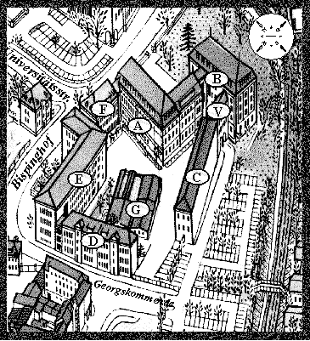
Die Mediothek
Hier oben

Slide 37
Was bitte ist eine Mediothek?
Wir leihen euch technische Geräte aus, die ihr für euer Studium braucht.
Jeder Studierende der Erziehungs- oder Bildungswissenschaften darf sich bei uns Geräte ausleihen
  für Seminararbeiten, Projekte oder ähnliches
Bringt euren Studi Ausweis mit, fühlt das Ausleihformular aus und leiht euch aus was ihr braucht

Slide 38
Wo und wann?
Georgskommende 33
Raum C 311 (Haus C, 3. Stock)
48143 Münster
0251 83 - 24252
medio@uni-muenster.de
https://www.uni-muenster.de/EW/medien/mediothek/
Immer noch hier
Öffnungszeiten: Montag bis Freitag
8 Uhr bis 16 Uhr*
*Öffnungszeiten können minimal variieren, wir informieren euch auf der Homepage!

Slide 39
Und was?
Laptops (Ausleihfrist 3 Tage)
Beamer (Ausleihfrist 1 Tag)
OHP (Ausleihfrist 3 Tage)
Presenter (Ausleihfrist 3 Tage)
Smartboard-Zubehör (Ausleihfrist pro Sitzung)
Videokamera (Ausleihfrist 1 Woche)
Diktiergeräte +Zubehör (Ausleihfrist 1 Woche)
Mikrofone (Ausleihfrist 7 Tage)
Lautsprecher (Ausleihfrist 1 Woche)
Headsets (Ausleihfrist 1 Woche)
Adapter und Kabel (Ausleihfrist 3 Tage)
Externes CD-Laufwerk (Ausleihfrist 3 Tage)
Moderationskoffer (Ausleihfrist 3 Tage) + Verbrauchsmaterial
Schlüssel für u.a. Video-Werkstatt und -Schnittplatz
Wenn ihr etwas bestimmtes braucht
ruft gerne vorher an oder schreibt uns
eine E-Mail, damit wir etwas reservieren.
Die Ausleihfristen gelten nur bei hoher
Nachfrage.

Slide 40
Das wichtigste findet ihr auf unserer Homepage
https://www.uni-muenster.de/EW/medien/mediothek/
Ihr findet uns auch wenn ihr einfach Mediothek EW WWU in einer Online Suchmaschine eingebt oder euch über die Uni Website durchklickt.
EW -> Medien -> Mediothek
Wir freuen uns auf euch!

Slide 41
Infos rund ums Studium
Fachschaft Lehramt
Stipendienprogramme – Nur was für Einserkandidaten?

Slide 42
Was ermöglicht ein Stipendium?
Finanzielle Freiheiten
Ideelle Förderung: Seminare, Vertrauensdozenten, Hochschulgruppen …
Interessante Menschen und Kontakte
Und und und…

Slide 43









Wer vergibt Stipendien?
WWU Stipendienprogramm (Deutschlandstipendium)
Parteinahe, staatliche, gewerkschaftliche Stiftungen
Wirtschaftliche Stiftungen
Konfessionelle Stiftungen

Slide 44
Einige hilfreiche Adressen...
http://zsb.uni-muenster.de/stipendien
www.stipendienlotse.de
Viel Erfolg für eure Bewerbungen...
Es lohnt sich ☺

Slide 45
Was muss ich tun?
Bewirb dich einfach!
Bewerbungsverfahren sind unterschiedlich, ABER allgemein gibt es meistens:
- eine schriftliche Bewerbung
- Bewerbungsgespräche
- evtl. Assessment-Center
Die verschiedenen Stiftungen legen Wert auf ganz unterschiedliche Aspekte der Bewerber_innen
Auch für dich ist was dabei!

Slide 46
Infos rund ums Studium
Fachschaft Lehramt
Die Universitäts- und Landesbibliothek(ULB)

Slide 47
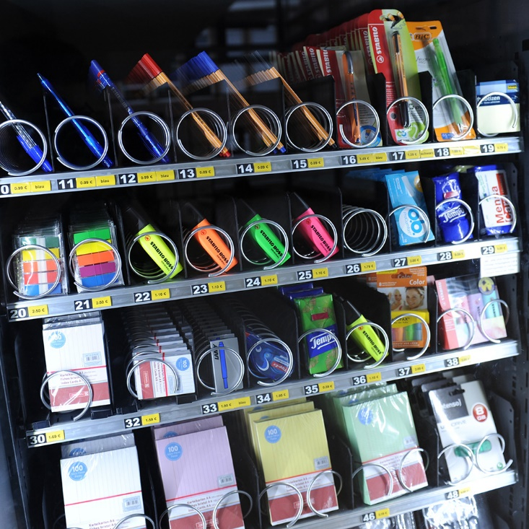
Die ULB als Lern- und Arbeitsort
Verfügbarkeit von (PC-)Arbeitsplätzen
Klimatisierte Lesesäle
WLAN
Schreibwarenautomat
Gruppen-Arbeitsplätze
Kopierer, Lesegeräte,
Readerprinter, Scanner
ULB-Platzticker

Slide 48


Literatur verwalten mit Citavi
Computerprogramm zur Verwaltung von Literatur für Haus- und Qualifikationsarbeiten
Besonders nützlich bei der Verwaltung großer Mengen von Wissen
Kostenlose Lizenz über die ULB

Slide 49



Lizenzen der ULB
Zugang zu einer Vielzahl von eBooks, Zeitschriften und anderen Datenbanken
Kostenfreie Lizenzen
Nur über VPN nutzbar

Slide 50

Fragen???
Fachschaft Lehramt

